Slide 1

Peut-on diffuser n’importe quelle information sur Internet ?
A quoi sert une tablette ou un smartphone ?
Peut-on parler de la vie privé d’une personne sur Internet ?
C’est quoi un tweet, un profil, un fil, un tag, un snap, une E-réputation… ?
Comment protéger son identité sur internet ?
Qu’est-ce qu’un jeu en ligne ? – Est-ce dangereux ?
Twitter, Facebook, un blog, Snapchat… – Qu’est-ce que c’est ?
Comment Internet peut-il me connaitre ?
En une minute sur Internet combien d’emails,
de films regardés, de Tweets, de photos partagées… ?
Qu’est-ce qu’internet ?
Quels sont mes droits sur internet ?
Qu’est-ce que l’identité numérique et comment la protéger ?
Qu’est-ce que la liberté d’expression ?
Savez-vous à quoi servent les réseaux sociaux ?
philippe.gesset@ac-orleans-tours.fr

Slide 2
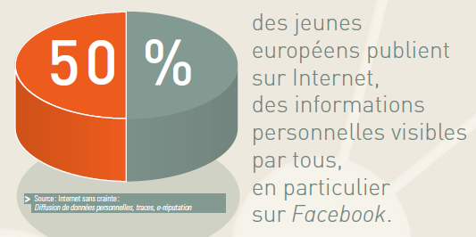
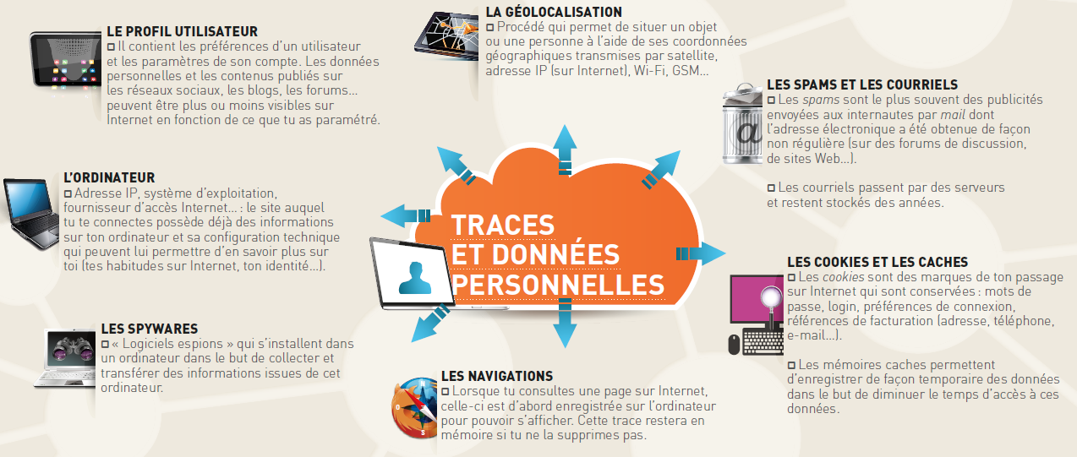
Publication attendue
En binômes, vous allez réunir des informations afin d’apporter une réponse à la question choisie.
_______________________________________________________________________________
Pour répondre vous disposez des ressources suivantes :
- Les documents « Internet attitudes »
- Le dossier numérique « ressources_objets_communicants » (sur ordinateur)
Vous devez produire un document au format A3 en orientation paysage incluant :
- La représentation des informations sous la forme d'une carte heuristique
- Au moins une donnée chiffrée exprimée sous la forme d'un graphique
- Au moins une illustration
Exemple de présentation attendue :
philippe.gesset@ac-orleans-tours.fr

